Slide 1
Werving en engageren van vrijwilligers en monitoren
24 september 2024

Slide 2
Sinds 2017 op missie door Vlaanderen
Notes:
7 jaar geleden, kinderen en jongeren passie en talent laten vinden en ontwikkelen – waar ben ik goed in, wat doe ik graag
Kinderen weten niet altijd wat ze graag doen, en kunnen zo komen proeven ook richting toekomst (studiekeuze, beroepskeuze)
Creatieve en technologische thema’s
Van Genk tot Lokeren, van Turnhout en Antwerpen tot Overijse – een dertigtal locaties voor kampen over heel Vlaanderen

Slide 3
Naschoolse
vormingen
Vakantiekampen
Workshops
+ side quests
Notes:
Drie grote Skillzluiken:
- vakantiekampen met en zonder overnachting
- workshops
- naschoolse vormingen
Je kan als monitor op alle drie aansluiten
Een week in de vakantie, halve of hele dagen voor workshops het hele jaar door, of lessenreeksen van 8 tijdens schooljaar voor naschoolse
+ nog wat side quests: fifaploeg, robotsclub, filmclub

Slide 5
Selectie
2 mogelijkheden
Individueel gesprek
voor monitoren zonder relevante ervaring
in rustige periodes
Infomoment voor ervaren monitoren en lesgevers

Slide 6
Uitdagingen
Zorgen voor permanente instroom
Grote turn over van monitoren
Diversiteit van onderwerpen
Kennis van monitoren
Last minute afzeggingen
Ervaren monitoren zwaaien af

Slide 7
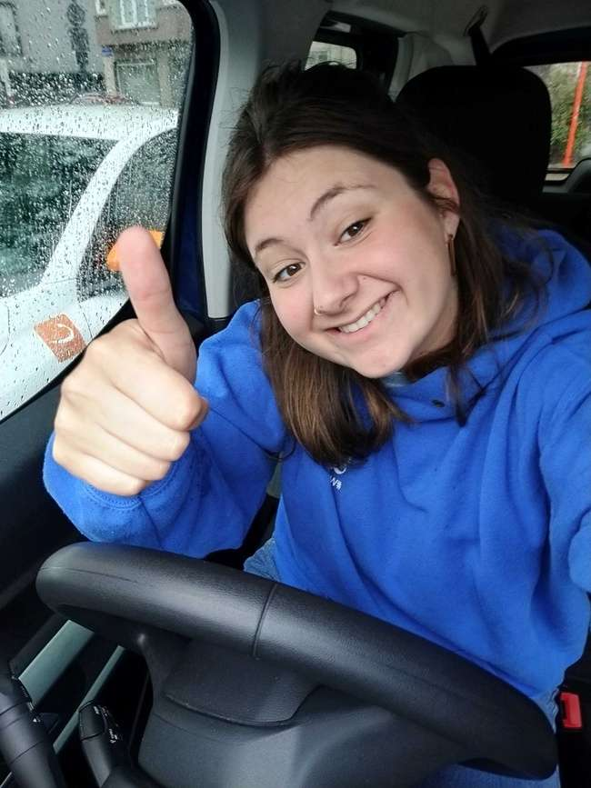
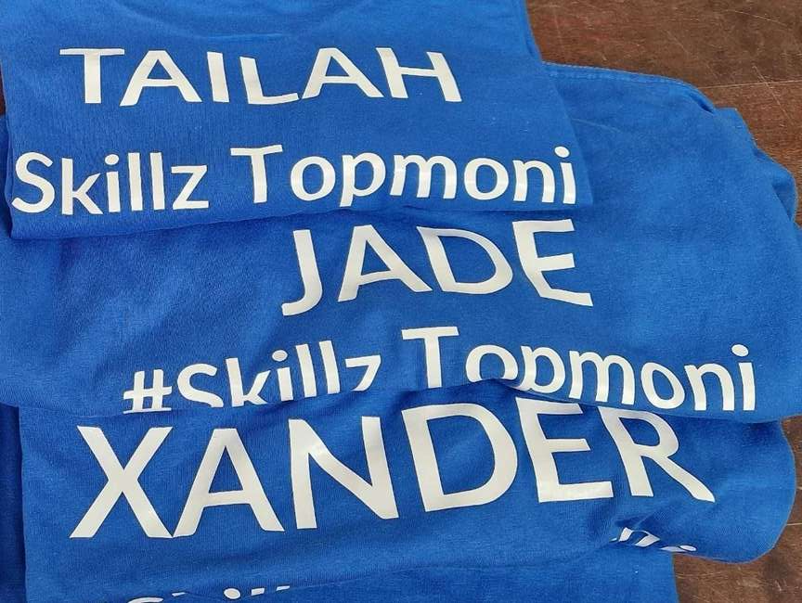
Motiveren
Vergoeding
Vrienden
Passie overbrengen
Verbondenheid met Skillz

Slide 8
